Slide 1

Denizde Haberleşme ve Akustik Dalgalar
Burak Berk Keskin 193405041
Emre ERTÜRK 193405024

Slide 2
Denizde Haberleşme Nedir?
Denizde yapılan tüm yolculuklarda haberleşme büyük önem taşır. Hem seyirdekilerin hem de çevredeki teknelerin güvenliği açısından tüm teknelerin birbirleriyle her durumda haberleşmeye açık olmaları ve bunun anlaşılır, açık bir dille yapılması gereklidir.
Bu nedenle uluslararası anlaşmalarla, “Denizde Haberleşme” yöntemleri belirtilerek, tüm denizcilerin bu kurallar çerçevesinde iletişimlerini sağlamaları gerekir.
Notes:
Denizdeki tüm yolculuklarda haberleşme büyük önem taşır hem seyir halindeki hem de çevredeki teknelerin güvenliği açısından sürekli iletişim halinde olmalılar bu iletişim açık ve net bir dille olmalı . Bu yüzden uluslarası anlaşmalarla bu yöntemler belirlenmiş ve bütün denizciler de bu yöntemlerle iletişim sağlamak zorunda.

Slide 3
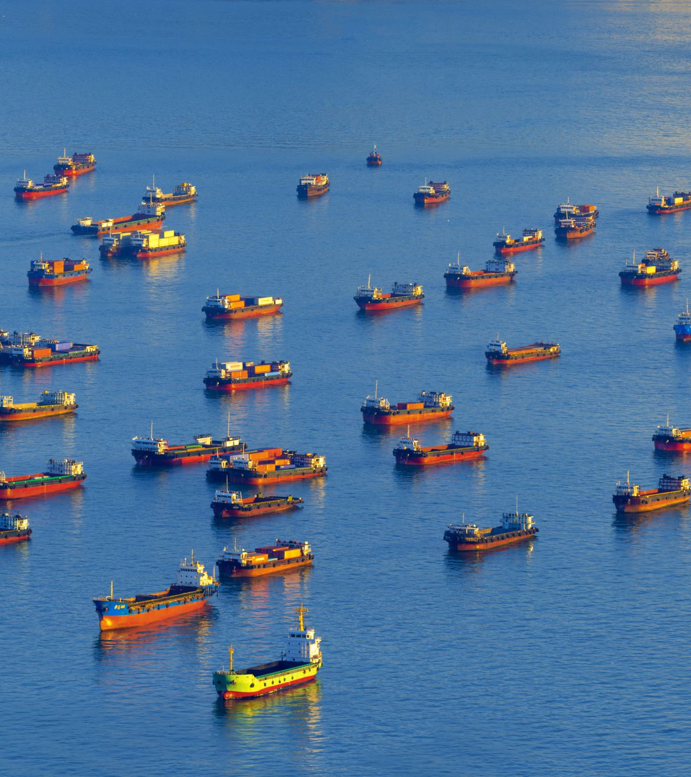
Denizde haberleşme amaçlarI nelerdir?
Denizde Haberleşme aşağıdaki başlıklar altında toplayabiliriz:
Gemi / Tekne içi haberleşme
Gemi - Gemi arası haberleşme
Gemi - Kıyı arası haberleşme
Kıyı - Gemi arası haberleşme
Acil durum haberleşmeleri
Notes:
Amaç aslında gemiden tekneye gemiden gemiye gemiden kıyıya kıyıdan gemiye iletişimin sürekliliğini sağlayarak yaşanabilecek tehlike ve riskleri minimuma indirmek

Slide 4
Denizde Haberleşme Yöntemleri
“Denizde Haberleşme” yöntemlerini şu başlıklar altında inceleyeceğiz:
Bayrak ve Flamalarla haberleşme
Cep telefonu ile haberleşme
Telsizle haberleşme
Uydu haberleşme sistemleri (NAVTEK)
Diğer haberleşme çeşitleri
I. Denizde tehlike işaretleri
II. Kod Flamaları

Slide 5
Bayrak ve Flamalarla haberleşme
Yelkenli veya yelkensiz tüm deniz taşıtları, bağlı olduğu ülke bayrağını ve sularında gezdiği ülkenin bayrağını teknesine asmak zorundadır.
Ülke bayrakları dışında bayrak ve flamalarla haberleşme günümüzde eskisi kadar kullanılmamaktadır. Ticari ve yolcu gemilerinin bu yöntemi kullanabileceğini göz önüne alarak incelemekte fayda var.
Notes:
Teknolojinin gelişmesiyle flamalar az kullanılsa da iletişim aletlerinininin çalışmadığı bir durum olursa bu yöntemi kullanacağından bilmekte fayda vardır.

Slide 6
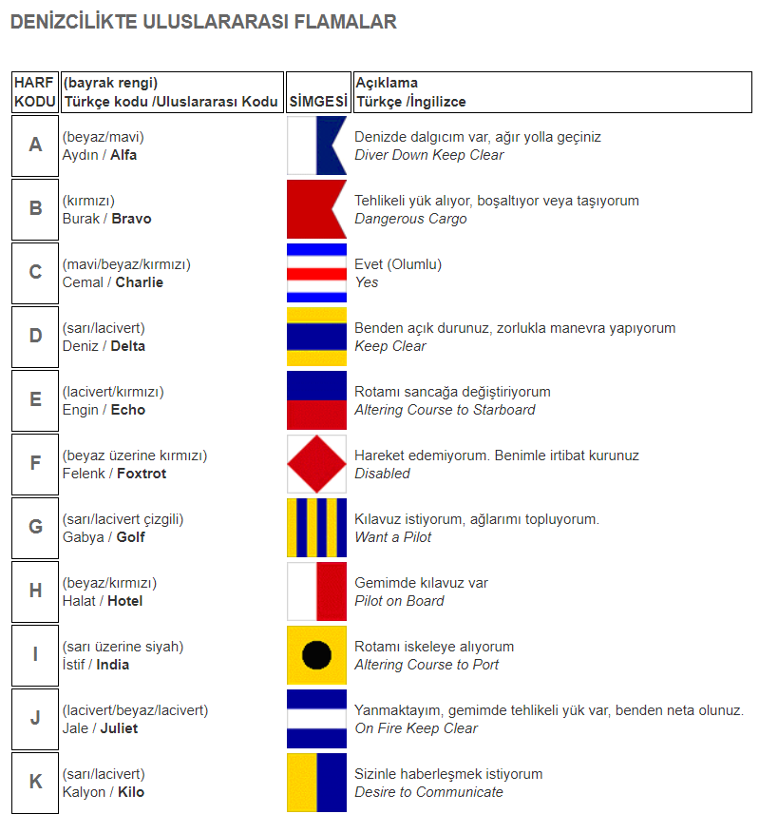
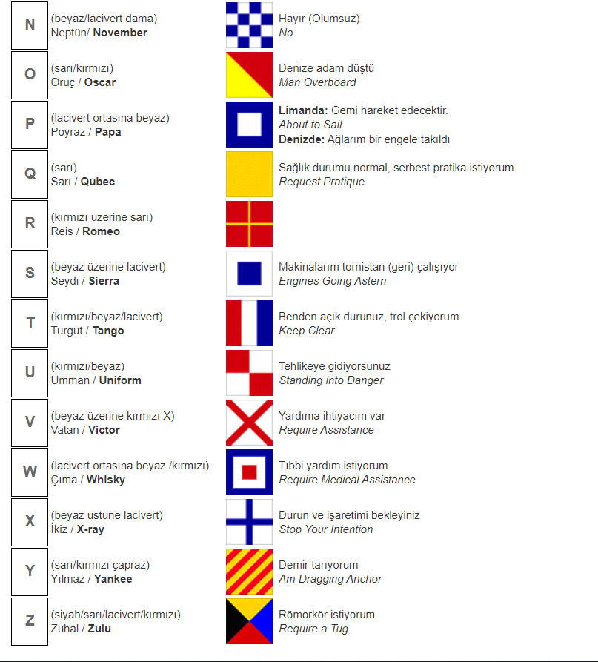

Slide 7
Cep telefonuyla haberleşme
Baz istasyonları ile temas kurulabildiği kıyıya yakın bölgelerde cep telefonu haberleşmede büyük kolaylık sağlar. Bunun için denize çıkmadan önce en yakın sahil güvenlik, hastane ve limanların telefonunu yanınıza almanız yararlı olabilir.
Cep telefonunun sürekli kullandığımız özelliği haricinde sağladığı başka yararlar da bulunur. Hava tahminleri, önemli duyurular ve bilgiler alabileceğimiz cep telefonuyla deniz enformasyonuna ulaşma servisleri de vardır.
Kısa mesaj (SMS), WAP, GPRS gibi GSM protokolleri büyük kolaylık sağlar. Ayrıca internet erişimi sayesinde güncellenen meteorolojik raporlara ulaşmak mümkündür.

Slide 8
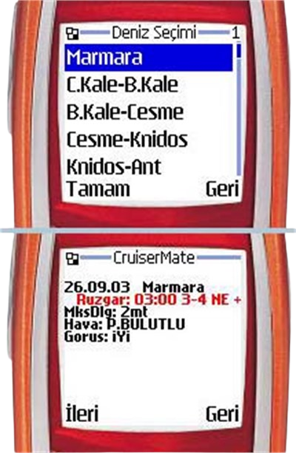
Cep telefonuyla haberleşme
CRUISER MATE
Denizcilere özel hizmet sağlayan ayrı ve “özel” bir haberleşme sistemidir. Cep telefonu aracılığı ile aşağıdaki konularda bilgi edinmek mümkündür.:
Denizde hava tahmin raporları: • 3 günlük tahmin, seçilen deniz için 6 saatlik periyotlar halinde alınabilir. • 4. ve 5. gün tahmin bölgesel olarak genel tahmin ayrı ayrı sunulmaktadır. (Deniz tahminleri, Karaağaç-Antalya ile 4. ve 5. gün için UOA’dan, diğer bölgeler için Poseidon’dan derlenmektedir)
Duyurular / İlanlar: Seçilen deniz için denizcilere ilanlar ve o deniz hakkında önemli haberler. (Denizcilere İlanlar SHODB web sitesinden derlenmektedir)
Önemli telefonlar ve mevkiiler: Bu sayfalar da sistemde yer almaktadır. (Acil telefonlar, marinalar, servis sağlayıcı telefonları vb)

Slide 9
Telsizle Haberleşme
Denizde radyo dalgaları ile haberleşmenin ve bilgi akışı sağlamanın en pratik yöntemi VHF Deniz Bandı üzerinden yapılan telsiz görüşmeleridir. Ancak mesafesi geniş bir alanı kapsamaz.
VHF Deniz Bandı ortalama 12-17 deniz mili çapında bir alanda (Meteorolojik koşulara bağlı olarak bu menzil azalır veya artabilir) telsiz haberleşmesine olanak sağlar. Ancak dünya denizlerinde çok daha geniş menzilli başka sistemler de kullanılır.
DENİZ BÖLGELERİ Denizler, radyo haberleşmesinde bölümlere ayrılmıştır.
A1: Kıyıdan 20-30 millik mesafede VHF - DSC istasyonlarının duyulan mesafesi
A2: MF-DSC istasyonlarının duyulma mesafesidir, A1’ in bittiği yerde başlar ve 100 mile kadar çıkar.
A3, A4

Slide 10
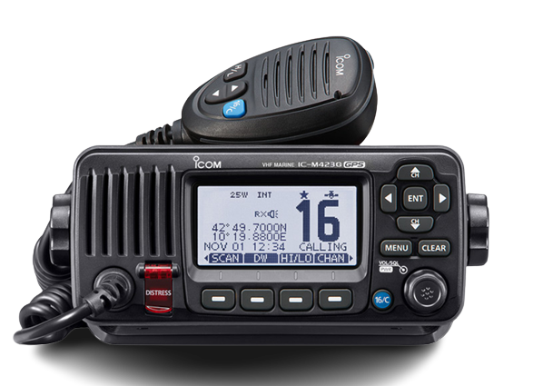
VHF TELSİZİ
Telsiz haberleşmesi ile ilgili olarak burada verilen bilgiler, amatör düzeydedir. Bir yatın telsiz sorumluluğunu almak için mutlaka GMDSS Telsiz Kursu’na gidilmesi ve kurs sonundaki sınavla “Kısa Mesafe Telsiz Ehliyeti”ne sahip olunması gereklidir.
Bununla birlikte, sıkça kullanılan el VHF’leri (walkie-talkie) ile haberleşirken bile uyulması gereken kuralları bilmek, hem acil durumda yelkenciyi güç durumdan kurtarabilir hem de yanlış bir şey yapmasını engeller.
Telsizle haberleşme, denizcilikte en çok kullanılan yöntemdir. Çoğunlukla VHF frekansı ile sinyal yollanarak haberleşme sağlanır. Yaklaşık 20-50 millik bir mesafe ile kurulan bağlantıya VHF görüşmesi diyebiliriz.
Telsiz taşıyan tekneler hem alıcı hem de verici görevi yürütebilir. Bununla birlikte kıyıda kurulan istasyonlar da vardır. (marina, iskele vs...)

Slide 11
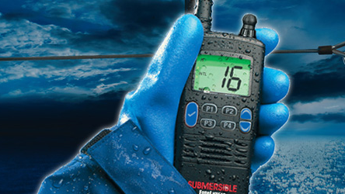
VHF Frekans kuşağındaki yeri ve Telsiz kanalları
30 MHz - 300 MHz ( Metrik dalgalar ) Denize ayrılan bölüm: 156Mhz - 174 MHz
01 - 28 60 - 88 Toplam 55 uluslararası kanal vardır. 28+29= 57 kanal.
75 ve 76 nolu kanallar yoktur. (16. kanalın altına ve üstüne gelir.)
16. kanal denizdeki taşıt ve kıyı ile iletişim halinde kalmak için seyir halinde sürekli açık olmalı.

Slide 12
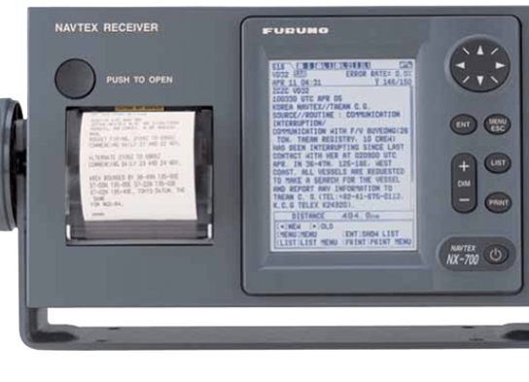
NAVTEX ile bilgi alma
Karadan deniz (gemi) yönünde acil bilgilerin, denizcilik uyarılarının ve meteorolojik bilgilerin NBDP tekniği ile yayınlanmasıdır.
Gemilerde kullanılan NAVTEX donanımı oldukça basit bir yapıda çalışır ve ekonomiktir.
400 millik bir alan için planlanmıştır.
Gemilerde NAVTEX vericisi bulunmaz. Bu cihaz sadece ALICIDIR, verici değildir.
NAVTEX, donanımı, şu birimlerden oluşur: • Alıcı • İşaret İşlemcisi • Yazıcı, Alıcının hafizası en az 30 mesaj saklayabilecek kapasitededir ve mesajlar 60-72 saat hafızada kalabilir.
(NBDP: Dar band kullanılan, doğrudan yazılımlı telgraf tekniği)

Slide 13
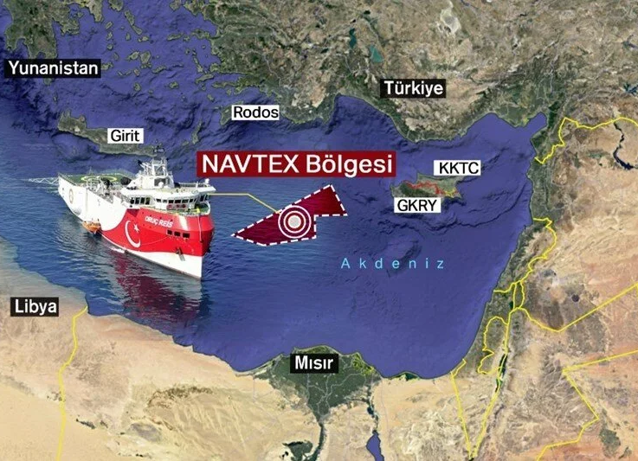
NAVTEX ile bilgi alma
NAVTEX, öncelikli mesaj aldığında sesli bir uyarı verir. (Örn.: seyir ve meteoroloji uyarıları)
Sistem, 518 kHz F1B frekansından her 4 saatte bir 10 dakika yayın yapar. Yayın dili İngilizcedir. 10 dakikalık sürede zaman kalırsa yayın yapan ülkeler kendi dillerinde de yayınlayabilirler.
NAVTEX cihazları programlanmamış olsalar bile aşağıdaki 3 yayın türünü mutlaka alırlar: • A harfi denizcilik uyarıları • B harfi meteorolojik İHBARLAR (fırtına ihbarları) • D harfi arama ve kurtarma mesajları

Slide 14
Denizde haberleşme sorunları
Denizaltı muhaberesi, askeri muhabere içerisinde teknik zorluklar doğuran ve özel teknoloji gerektiren bir alandır. Radyo dalgaları, tuzlu su gibi iyi elektrik iletkenlerinden geçmediğinden, batık denizaltılar, geleneksel radyo frekanslarındaki komutlarıyla radyo temasından kesilir. Denizaltılar yüzeye çıkabilir ve antenlerini deniz seviyesinin üzerine yükseltebilir, ardından geleneksel radyo yayınlarını kullanabilir, ancak bu onları denizaltı karşıtı savaş kuvvetleri tarafından tespit edilmeye karşı savunmasız hale getirir. İkinci Dünya Savaşı sırasındaki erken denizaltılar, sınırlı su altı hızları ve dayanıklılıkları nedeniyle çoğunlukla yüzeyde seyahat ettiler; esas olarak ani bir tehditten kaçınmak için daldılar. Ancak Soğuk Savaş sırasında, aylarca su altında kalabilecek nükleer denizaltılar geliştirildi. Bir nükleer savaş durumunda, batık balistik füze denizaltılarına füzelerini hızlı bir şekilde fırlatmaları emredilmelidir. Bu denizaltılara mesajların iletilmesi aktif bir araştırma alanıdır. Çok düşük frekanslı (VLF) radyo dalgaları deniz suyuna birkaç yüz fit nüfuz edebilir ve birçok donanma sualtı iletişimi için yüksek güçlü kıyı tabanlı VLF vericileri kullanır. Birkaç ülke, deniz suyuna nüfuz edebilen ve çalışma derinliklerinde denizaltılara ulaşabilen son derece düşük frekanslı (ELF) radyo dalgaları kullanan vericiler üretti, ancak bu çok büyük antenler gerektiriyor. Kullanılan diğer yöntemler, sonar ve mavi lazerleri içerir.

Slide 15
Akustik dalgalar nedir?
Akustik dalgalar, adyabatik sıkıştırma ve dekompresyon yoluyla bir ortam içinde bir tür enerji yayılımıdır. Akustik dalgaları tanımlamak için önemli nicelikler, akustik basınç, parçacık hızı, parçacık yer değiştirmesi ve akustik yoğunluktur. Akustik dalgalar, içinden geçtikleri ortama bağlı olarak karakteristik bir akustik hızla hareket ederler. Akustik dalgaların bazı örnekleri, bir hoparlörden gelen duyulabilir ses (havada ses hızında hareket eden dalgalar), bir depremden gelen yer hareketi (yerde dolaşan dalgalar) veya tıbbi görüntüleme için kullanılan ultrasondur (vücutta dolaşan dalgalar).

Slide 16
Akustik dalga denklemi
Fizikte akustik dalga denklemi, akustik dalgaların bir ortamda yayılımını düzenler. Denklemin biçimi ikinci dereceden kısmi diferansiyel denklemdir. Denklem, akustik basınç ve parçacık hızı u nun gelişimini, konum r ve zaman türünden fonksiyon olarak ifade eder. Denklemin basitleştirilmiş bir formu akustik dalgaları sadece bir boyutlu uzayda, daha genel formu ise dalgaları üç boyutta tanımlar.

Slide 17
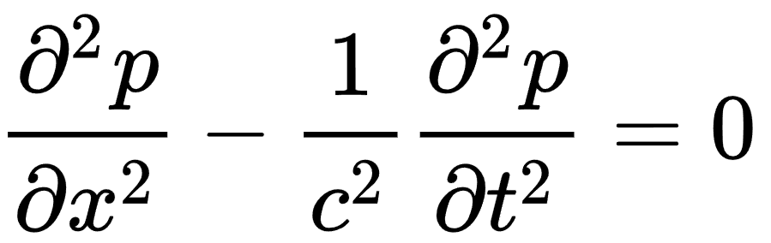
Denklem
Sesin madde içerisindeki davranışını tek boyutta tanımlayan dalga denklemi aşağıdaki şekilde ifade edilir

Slide 18
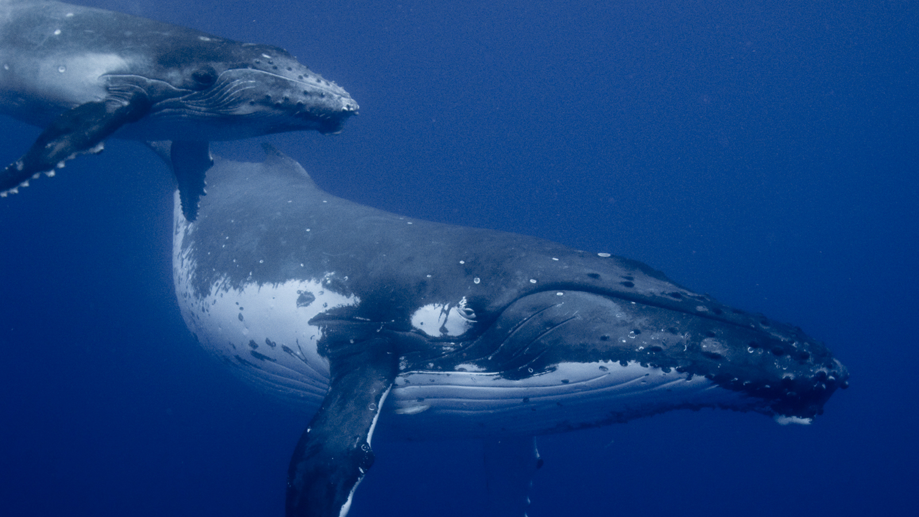
Akustik Dalgaları Kullanan Canlılar - Balinalar

Slide 19
Akustik Dalgaları Kullanan Canlılar -Balinalar
Canlılar yaşamlarını sürdürebilmek için çevrelerine ve diğer canlılara ihtiyaç duyarlar. İletişim kurmaları haberleşme alanında en büyük yardımcılarıdır.
Önceki yıl ABD kıyılarına vurarak ölmüş iki balinanın iskeletleri üzerinde tomografi kullanılarak yapılan deneyler, balinaların iskeletlerinin anten görevi gördüğünü gösteriyor. Araştırmacıların Kaliforniya’daki 2018 Deneysel Biyoloji Konferansı’nda sunduğu sonuçlara göre frekansı 10-200 Hz aralığında olan sesler balinaların iskeletlerinin titreşmesine sebep oluyor ve kulak kemiklerinin iskeletle kaynaşık olması sayesinde bu titreşimler kulaklara aktarılıyor. Böylece balinalar duyabiliyorlar. Balina iskeletlerinin özellikle balinaların aralarında iletişim kurmak için kullandıkları düşük frekanslı seslere karşı hassas olduğu belirtiliyor.

Slide 20
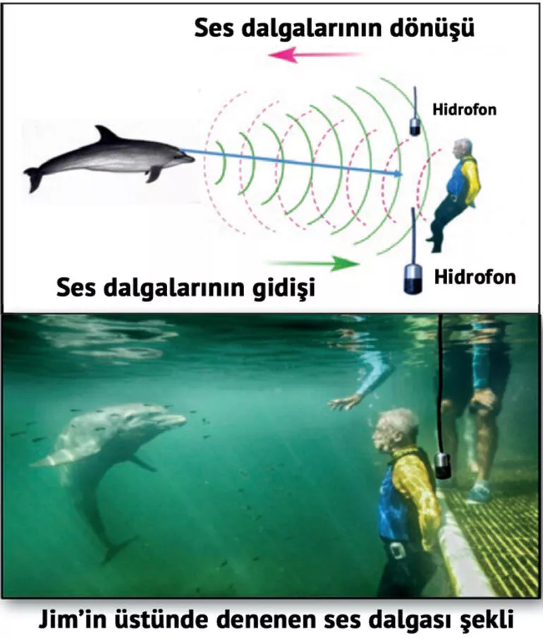
Akustik Dalgaları Kullanan Canlılar - Yunuslar

Slide 21
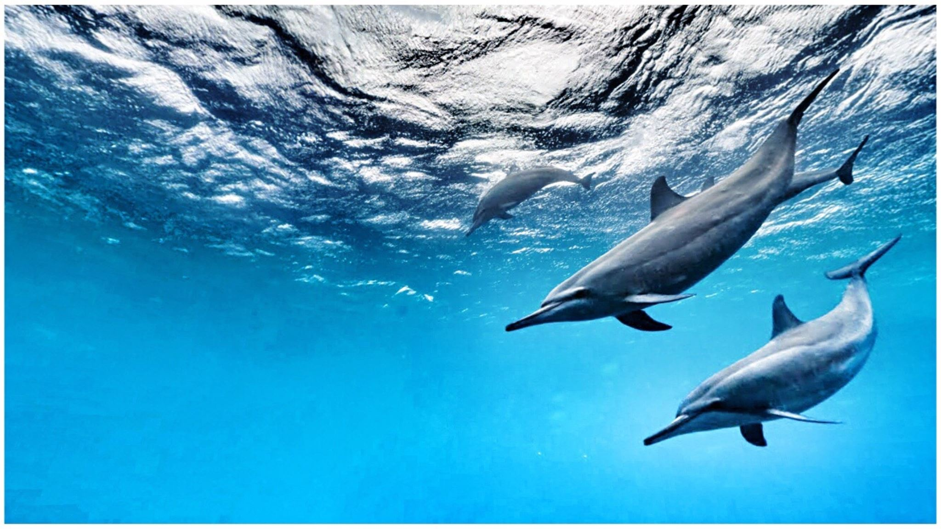
Akustik Dalgaları Kullanan Canlılar - Yunuslar
Yunuslar iletişim kurmak için baş bölgelerinde özel bir organ bulunur. 200 bin kez titreşerek ses dalgaları yaratarak iletim yapar. İnsanın işitemediği frekans değerlerinde göndererek yunuslar birbirleri ile haberleşirler. Çok uzak mesafelerde olmalarına rağmen ses titreşimleri kilometrelerce öteye ulaşabilmektedir. İnsanlar işitemez ancak bir takım sesler duyabilirler, konuşma sesleri gibi karşılıklı birbirlerine aktarılır.

Slide 22
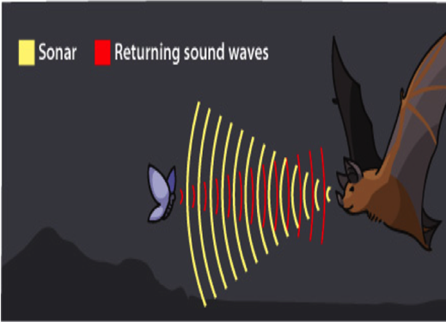
Akustik Dalgaları Kullanan Canlılar - Yarasalar
Yarasalarda ses titreşimleri sayesinde çevresindeki cisimleri algılayarak görme yeteneğine sahip olur. Yaydıkları ses dalgaları tekrar kendilerine ulaştığında hangi noktada ne olduğunu algılayarak tanırlar.

Slide 23
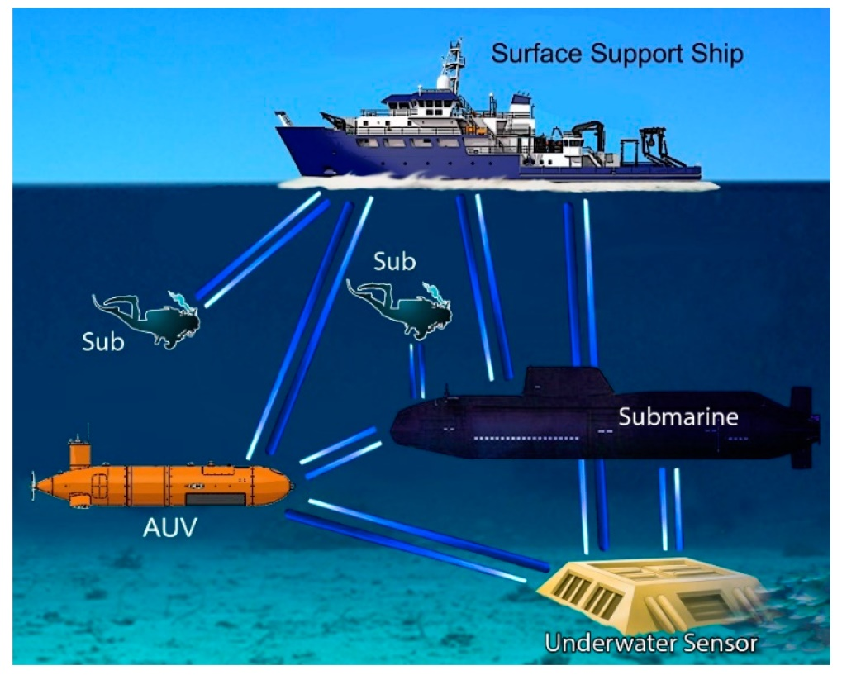
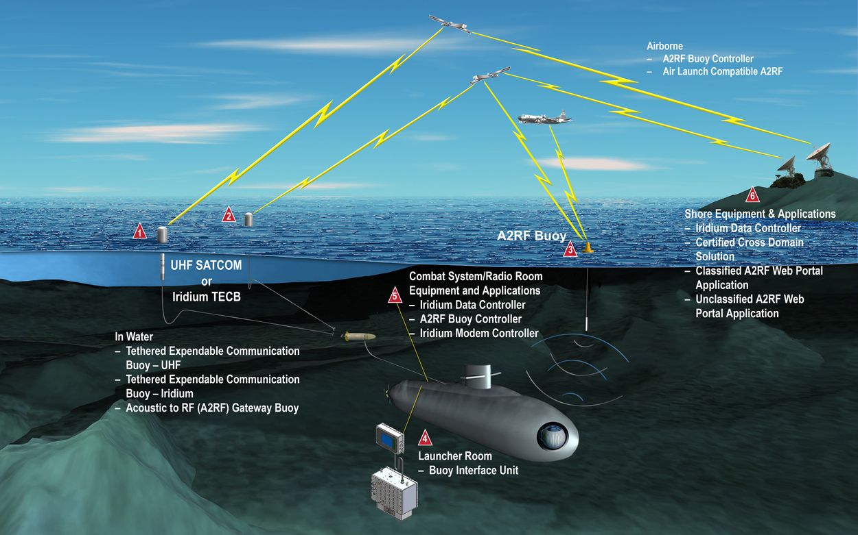
Denizaltılar Akustik Dalgaları Nasıl Kullanır?
Ses suda çok uzağa gider ve su altında hoparlörler ve hidrofonlar önemli bir boşluğu doldurabilir. Görünüşe göre hem Amerikan (SOSUS) hem de Rus donanmaları, denizaltılarının uğrak yeri olan deniz tabanına sağlam iletişim ekipmanları yerleştirmiş ve denizaltı iletişim kablolarını kara istasyonlarına bağlamıştır. Bir denizaltı böyle bir cihazın yakınında saklanıyorsa, karargahı ile iletişim halinde kalabilir. Bazen Gertrude olarak adlandırılan bir su altı telefonu da denizaltılarla iletişim kurmak için kullanılır.

Slide 24
Sorular
1.Balinalar nasıl işitir?
10-200 Hz aralığında olan sesler balinaların iskeletlerinin titreşmesine sebep oluyor ve kulak kemiklerinin iskeletle kaynaşık olması sayesinde bu titreşimler kulaklara aktarılıyor böylece işitme gerçekleşir.
2.NAVTEX, donanımı, hangi birimlerden oluşur?
Alıcı • İşaret İşlemcisi • Yazıcı
3.Denizin altında neden elektromanyetik dalga değil de akustik dalga kullanılır?
Elektromanyetik dalgalar sulu ortamlarda iyi yayılamdığından, akustik dalgalar daha iyi yayıldığı için akustik dalgalar kullanılır

